Slide 1
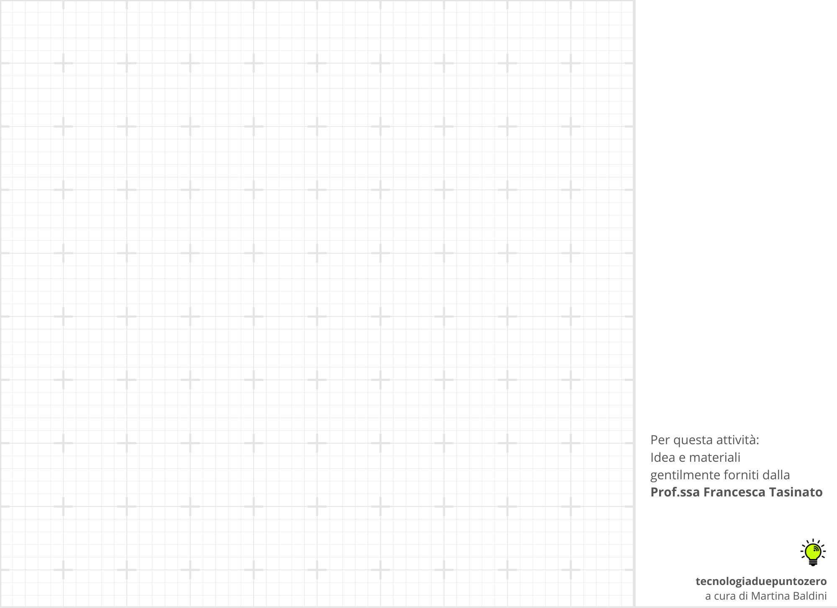
Arreda l’appartamento secondo i tuoi gusti, seguendo le indicazioni fornite a lezione
Cucina
cucina moduli 60x60 eventuali multipli +/-15cm
Camere
armadio camera 60cm x lunghezza a piacere
libreria 30cm x lunghezza a piacere
Comodino 50 cm x 40 cm di profondità
Bagno
USA IL COMANDO CTRL+D
OPPURE COPIA + INCOLLA
PER DUPLICARE I SIMBOLI
CHE POSSONO SERVIRTI.
POI, TRASCINALI NELL’APPARTAMENTO
Sala
1 quadretto = 50 cm
Colora gli arredi assegnando alle varie parti un colore di riempimento.
Colora i pavimenti: crea per le varie stanze dei rettangoli colorati da mettere in secondo piano.
libreria 30cm x lunghezza a piacere
mobile tv circa 40cm...misure vairie

